Slide 1
美国抵押贷款债务，个人收入，抵押贷款费用
非农业抵押贷款债务/亿美元（Y） | 个人收入/亿美元（X1） | 新抵押贷款 费用（%）（X2）
1365.5 | 2285.7 | 12.66
1465.5 | 2560.4 | 14.7
1539.3 | 2718.7 | 15.14
1728.2 | 2891.7 | 12.57
1958.7 | 3205.5 | 12.38

Slide 2
先验地，预期抵押债务与收入正相关，因为个人收入越高，则其借贷购买新房的能力就越强，因此，X1的系数B1预期为正；预期抵押债务与抵押费用负相关，原因很简单，在其他条件保持不变时，如果购房费用上升，则对住房的需求将下降，从而减少了对新的抵押贷款的需求。相应地， X2的系数B2预期为负。我们将会看到，这些先验的或理论的预期通常会有助于对回归分析的结果进行估计。

Slide 3
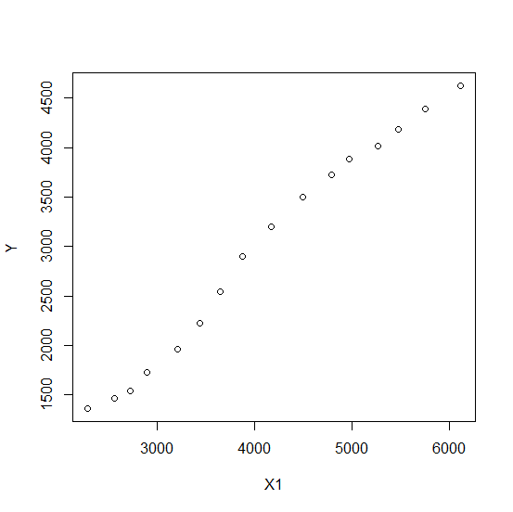

Slide 4
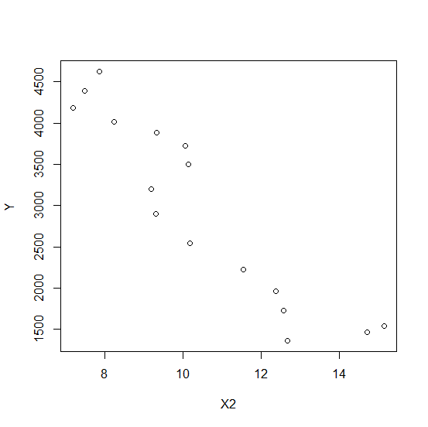

Slide 5
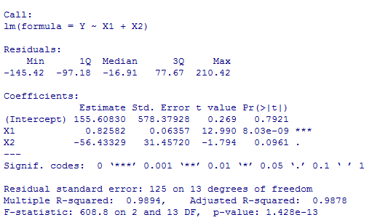

Slide 6
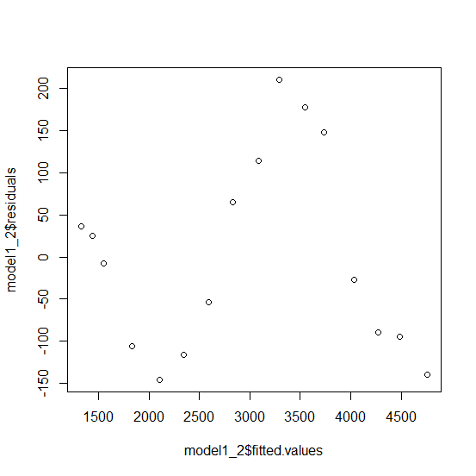

Slide 7
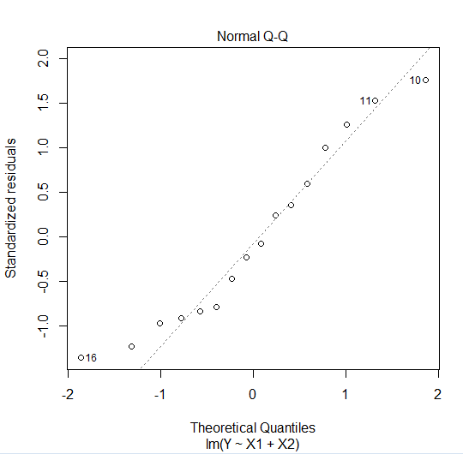

Slide 8
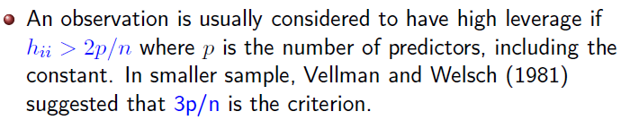
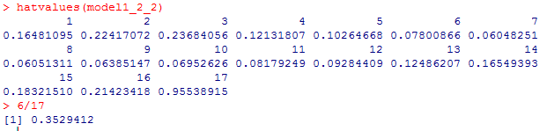
异常值的检验（帽子矩阵H的对角元素） H = PX = X(X′X)⁻¹X′

Slide 9
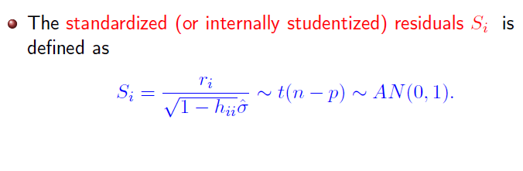
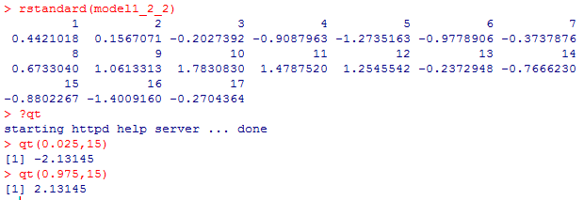
异常值的检验（标准残差）

Slide 10
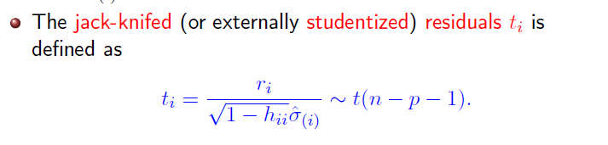
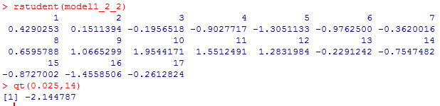
异常值的检验（jack-knifed 残差）

Slide 11
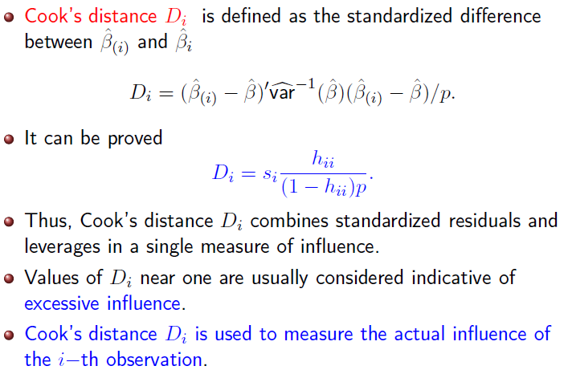
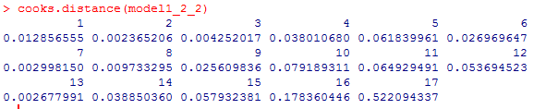
异常值的检验（cook-diatance 距离）

